Slide 1
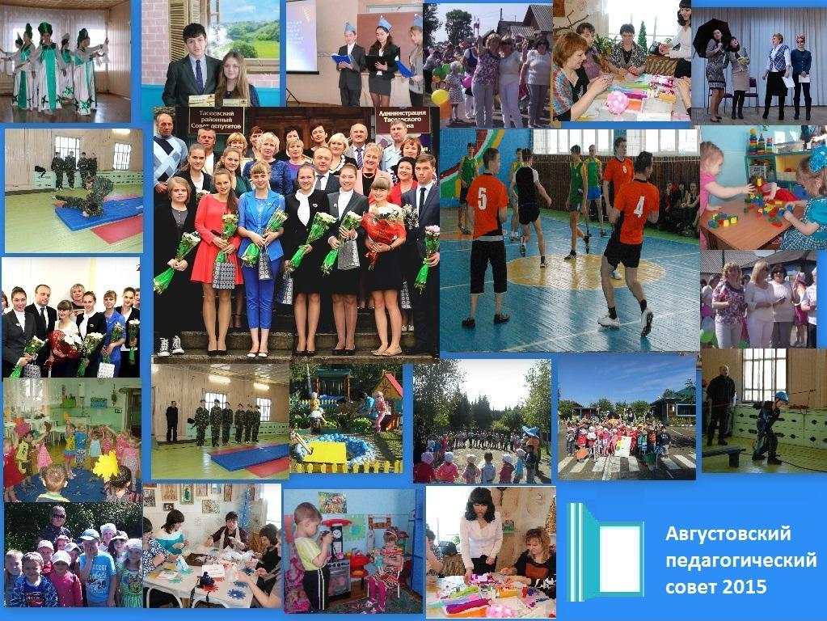

Slide 2


ОТДЕЛ ОБРАЗОВАНИЯ
АДМИНИСТРАЦИИ ТАСЕЕВСКОГО РАЙОНА
«Управление изменениями содержания образования
в Тасеевском районе»
Кулева Татьяна Михайловна, начальник отдела образования
28 августа 2015 года

Slide 3

Образовательная политика
СОЗДАНИЕ УСЛОВИЙ
СОЗДАНИЕ УСЛОВИЙ
ДЛЯ САМОРЕАЛИЗАЦИИ
подрастающего поколения
1
ЦЕЛЕЙ
ГРАЖДАНИН
1
СИСТЕМА
ЦЕННОСТЕЙ
3
2
ЛИЧНОСТЬ
3
2
ПРИОРИТЕТОВ
ПРОФЕССИОНАЛ

Slide 4

«Не дай вам Бог жить в эпоху перемен.
Но если уж так случилось, то дай вам Бог воспользоваться новыми безграничными возможностями»

Slide 5
Управление изменениями
ЧЕЛОВЕЧЕСКИЙ КАПИТАЛ
подвести итоги реализации муниципальной политики, намеченные в резолюции августовского педагогического совета 2014 года
01
обсудить проблемы хода реализации муниципальной образовательной политики
02
03
определиться с желаемым будущим муниципального образования
03

Slide 6
Основные разделы доклада
01
Качество и доступность
общего образования.
Введение ФГОС
02
Совершенствование
учительского корпуса: квалификации, кадровый состав
03
Управление
на основе муниципальной образовательной политики

Slide 7
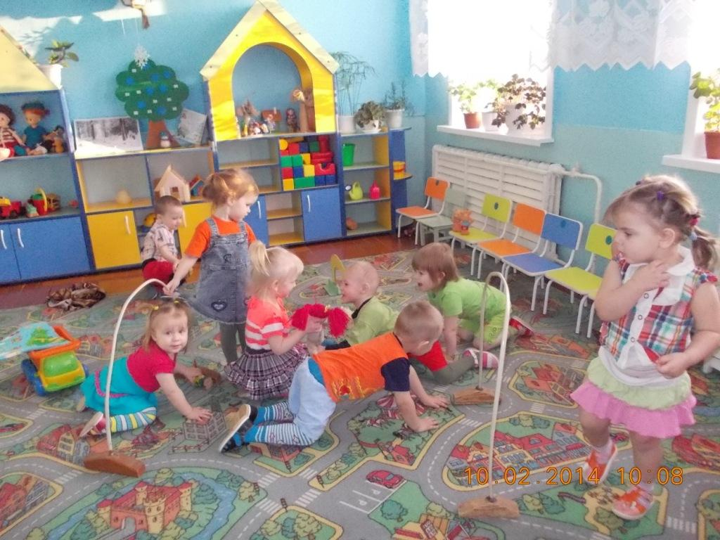
Дошкольное образование
Охват дошкольным образованием (%)
Снижение очередности в ДОУ

Slide 8
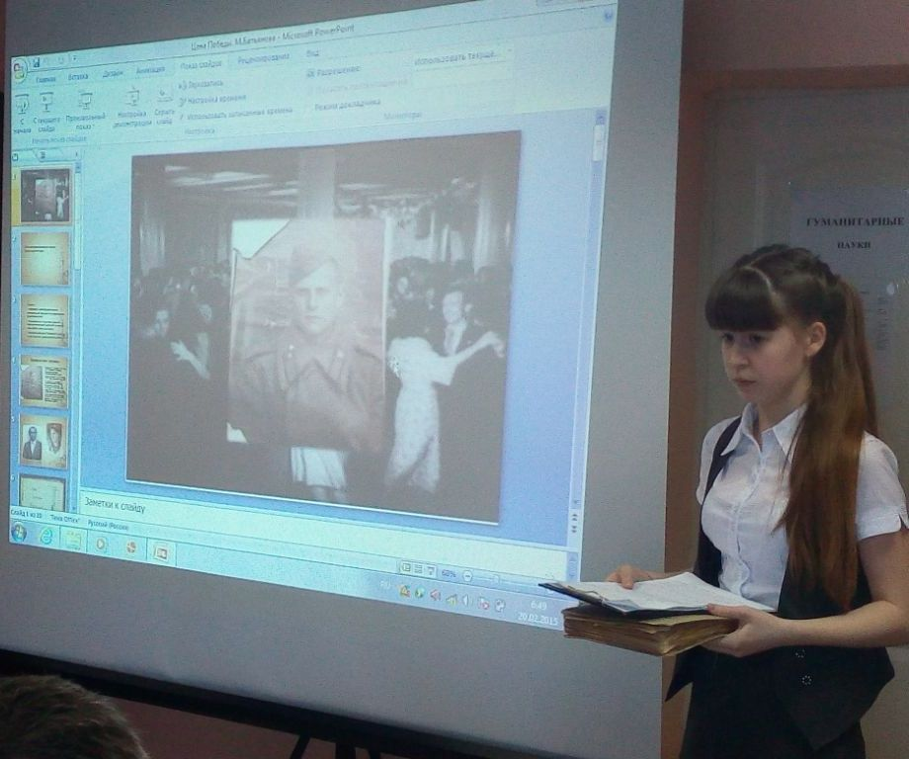
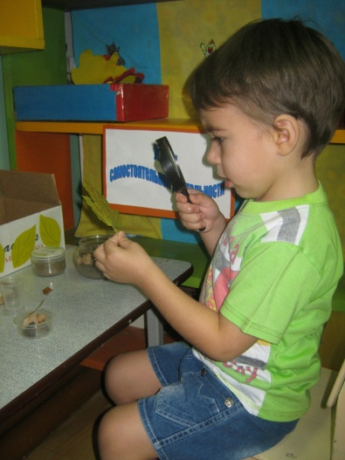
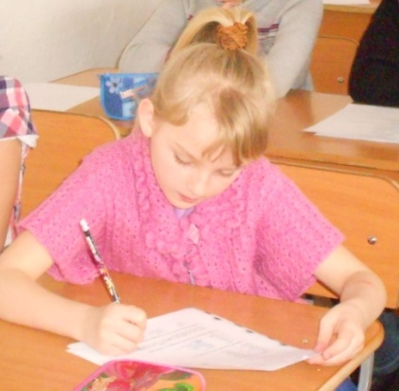
Стандарт – общественный договор, учитывающий запрос семьи, общества и государства
СЕМЬЯ
Личностная успешность
Социальная успешность
Профессиональная успешность
ОБЩЕСТВО
Безопасность и здоровье
Свобода и ответственность
Социальная справедливость
Благосостояние
ГОСУДАРСТВО
Национальное единство
Безопасность
Развитие человеческого потенциала
Конкурентоспособность

Slide 9
Дошкольное образование
Проблемы:
Отсутствие образовательной программы, вошедшей в реестр утвержденных федеральных программ
1
2
Недостаточное обеспечение материально-технической базы
Личностная и профессиональная неготовность педагогов к переходу на Стандарт
3

Slide 10
Дошкольное образование
Приоритетные задачи:
1
введение ФГОС дошкольного образования
обеспечение доступности дошкольного образования, в тех населенных пунктах, где отсутствуют образовательные организации
2

Slide 12
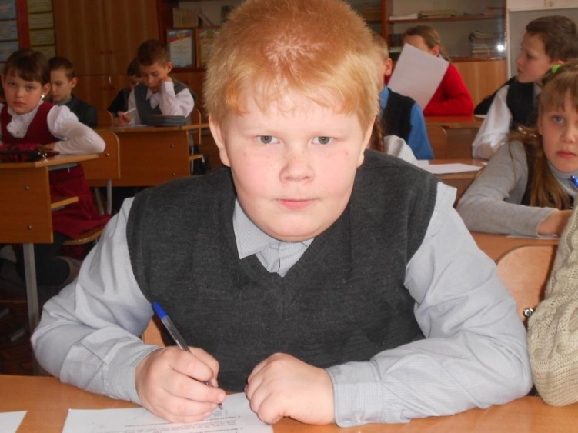
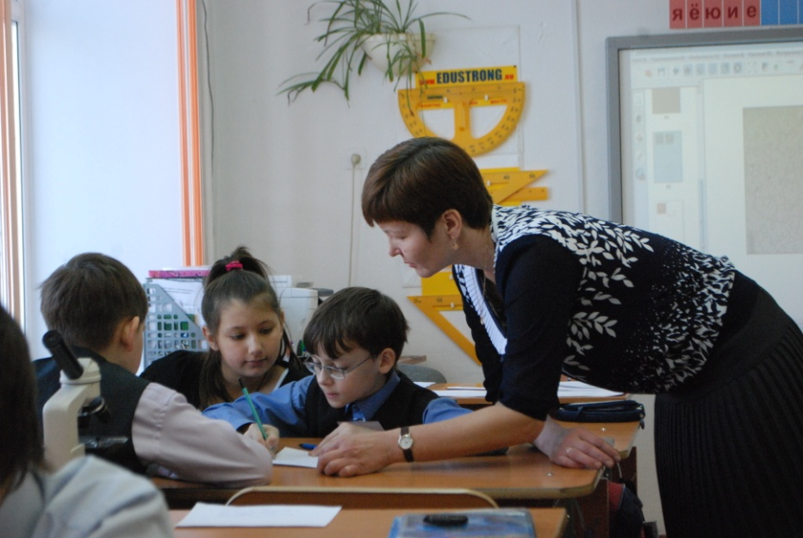
Основное общее образование
Формальные показатели (%)

Slide 13

Начальное общее образование
…
Ф
Г
О
С
ПРЕДМЕТНЫЕ
РЕЗУЛЬТАТЫ
МЕТАПРЕДМЕТНЫЕ
РЕЗУЛЬТАТЫ
ЛИЧНОСТНЫЕ
РЕЗУЛЬТАТЫ
РАЗДЕЛ 1. Качество и доступность общего образования. Введение ФГОС

Slide 14
Начальное общее образование
…
реализация системно-деятельностного подхода в обучении
1
2
организация работы с портфолио учащихся
использование в учебном процессе аппаратно-программного обеспечения
3
организация и сопровождение учащихся во внеурочной деятельности
4
РАЗДЕЛ 1. Качество и доступность общего образования. Введение ФГОС

Slide 15
Начальное общее образование
Русский язык (%)

Slide 16
Начальное общее образование
Групповой проект (%)

Slide 17
Начальное общее образование
Математика (%)

Slide 18
Начальное общее образование
Читательская грамотность (%)

Slide 19
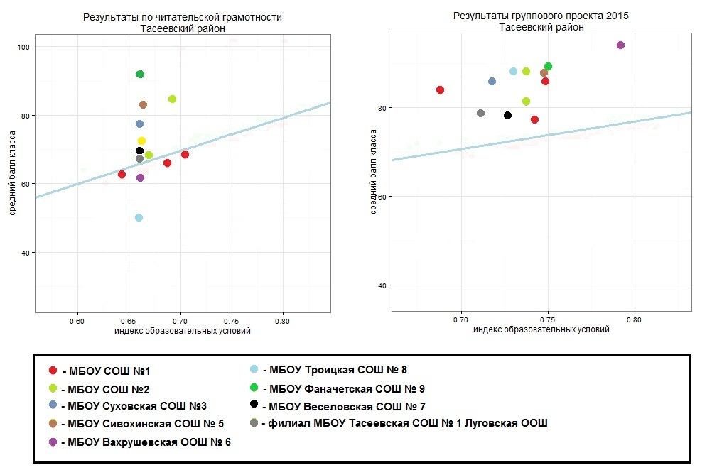
Основное общее образование

Slide 20
Основное общее образование
1
Приведены в соответствие нормативные документы
2
Разработаны основная образовательная программа основного общего образования, проекты рабочих программ по предметам
3
Получено необходимое учебное оборудование
4
Все педагоги и работники администрации школ прошли курсовую подготовку
Информирование общественности о введении ФГОС ООО осуществляется на родительских собраниях, конференциях школьного и муниципального уровнях. Информация размещается на сайтах ОУ
5

Slide 21


Основное общее образование

Slide 22
Основное общее образование
Средний балл ОГЭ

Slide 23
Среднее общее образование

Slide 24
Среднее общее образование

Slide 25
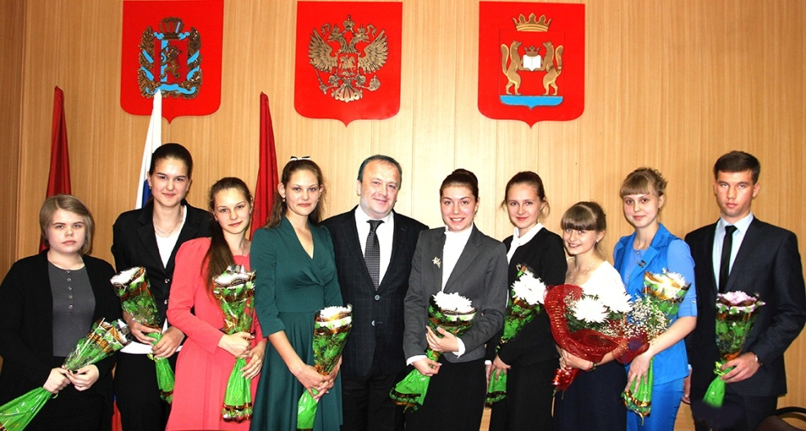
Среднее общее образование
Соловьева Анастасия
Федорова Анастасия
Медведева Юлия
Каяшова Анна
Козлова Екатерина
Подельцова Юлия
Мажанская Елизавета
Удалова Алина
Картеев Алексей
Медалисты

Slide 26



Дети с ОВЗ
…
ВВЕДЕНИЕ ФГОС ОВЗ
СЕНТЯБРЬ
2016 год
РАЗДЕЛ 1. Качество и доступность общего образования. Введение ФГОС

Slide 27

Результат изменений
…
СЕНТЯБРЬ
устойчивая массовая практика по формированию новых образовательных результатов и, как следствие,
изменение качества образования
РАЗДЕЛ 1. Качество и доступность общего образования. Введение ФГОС

Slide 28
Основные разделы доклада
01
Качество и доступность
общего образования.
Введение ФГОС
02
Совершенствование
учительского корпуса: квалификации, кадровый состав
03
Управление
на основе муниципальной образовательной политики

Slide 29
Характеристика кадрового состава
…
СЕНТЯБРЬ
РАЗДЕЛ 1. Качество и доступность общего образования. Введение ФГОС

Slide 30
Кадры
…
Уровень квалификации педагогических работников
РАЗДЕЛ 1. Качество и доступность общего образования. Введение ФГОС

Slide 31
Кадры
…
Уровень квалификации педагогических работников по должности «Учитель»
РАЗДЕЛ 1. Качество и доступность общего образования. Введение ФГОС

Slide 32
Кадры
…
Результаты конкурса
Победители:
Дроздов Олег Анатольевич, учитель физической культуры МБОУ «Фаначетская СОШ №9»
Некрасова Юлия Сергеевна, учитель английского языка МБОУ «Тасеевская СОШ №2»
Участница:
Иушина Анастасия Андреевна, студентка 5го курса КГПУ им. В.П.Астафьева
РАЗДЕЛ 1. Качество и доступность общего образования. Введение ФГОС

Slide 33
Кадры
…
Конкурсы педагогического мастерства
1. Дистанционный конкурс для педагогов ДОУ «Лучшая разработка тематической прогулки с дошкольниками». Победители - Романова Екатерина Сергеевна, Кронберг Ольга Владимировна, Сентюрина Александра Александровна, Синявская Анастасия Вячеславовна
4. Конкурс для учителей русского языка и литературы «Время профессионалов». Победитель – команда МБОУ «Суховская СОШ № 3»
2. Дистанционный конкурс педагогов социально - психолого-педагогического сопровождения «Нетрадиционные формы работы с родителями». Победители - Дегтева Нелли Антоновна , Леонова Юлия Викторовна
3. Фестиваль - конкурс открытых уроков литературы и литературного чтения. Победители- Еременко Анна Валерьевна, Никанорова Наталья Валерьевна и Китова Анастасия Васильевна
5. Краевой дистанционный конкурс учебных занятий по математике «Готовимся к государственной итоговой аттестации (ОГЭ и ЕГЭ)». Призер - Котова Елена Павловна
РАЗДЕЛ 1. Качество и доступность общего образования. Введение ФГОС

Slide 34
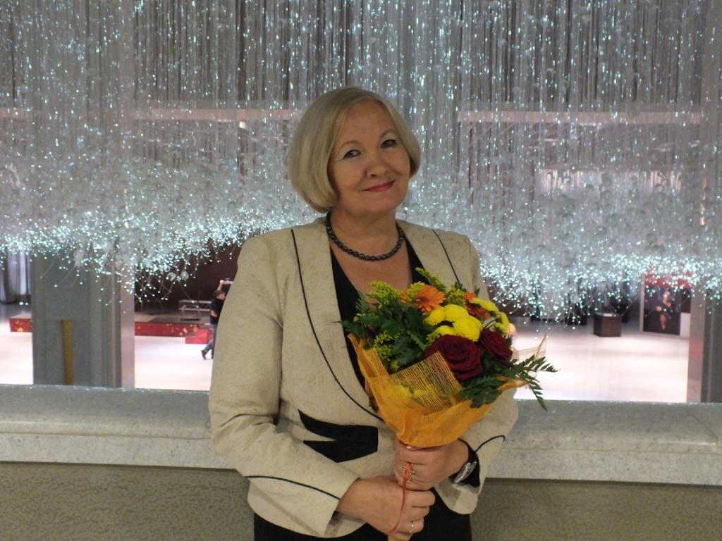
Кадры
…
ДЕГТЕВА
Нелли Антоновна,
заслуженный педагог
Красноярского края
1. Конкурс литературных эссе, посвящённый дню Славянской письменности, организатор - Канская православная Епархия - победитель;
2. Всероссийский конкурс «За нравственный подвиг учителя» - 2 призовое место;
3. Федеральный конкурс учителей на получение денежного поощрения лучшими учителями края в размере 200 тысяч рублей – победитель.
РАЗДЕЛ 1. Качество и доступность общего образования. Введение ФГОС

Slide 35
Дошкольное образование
Проблемы:
Дефициты, связанные с материально-техническим обеспечением
1
2
Большая нагрузка, объем дополнительной работы и количество мероприятий обязательного характера
3
Трудности у педагогов-стажистов в принятии нововведений
Трудности у молодых педагогов в налаживании коммуникации с учениками и родителями
4
5
Неустоявшаяся система морального поощрения

Slide 36
Дошкольное образование
Приоритетные задачи:
1
Обеспечение педагогическими кадрами школ района
2
Привлечение молодых учителей в отрасль и их сопровождение

Slide 37

Результат изменений
…
СЕНТЯБРЬ
Создание в районе условий для профессионального развития педагогов, способных обеспечить современное
качество образования
РАЗДЕЛ 1. Качество и доступность общего образования. Введение ФГОС

Slide 38
Основные разделы доклада
01
Качество и доступность
общего образования.
Введение ФГОС
02
Совершенствование
учительского корпуса: квалификации, кадровый состав
03
Управление
на основе муниципальной образовательной политики

Slide 39

Стандарт деятельности руководителя
…
ОСНОВНЫЕ ТРУДОВЫЕ ФУНКЦИИ
Формирование стратегии развития образовательной организации
1
Управление реализацией стратегии
и текущей деятельностью образовательной организации
2
Управление ресурсами образовательной организации
3
РАЗДЕЛ 1. Качество и доступность общего образования. Введение ФГОС

Slide 40
Основные направления изменений
01
Введение независимой
оценки ОО
02
Введение о мониторинга качества
образования
03
Оформление системных проектов, реализуемых через сетевую кооперацию

Slide 41

Результат изменений
…
СЕНТЯБРЬ
Повышение культуры управленческой аналитики
и развития профессиональных компетенций в области анализа
РАЗДЕЛ 1. Качество и доступность общего образования. Введение ФГОС

Slide 42


